Slide 1
Визитная карточка
Презентация практических достижений профессиональной деятельности воспитателя МБДОУ №4 г. Павлово Устиновой Марины Владимировны
Педагогический стаж: 3 года
Квалификационная категория: не имею
Награды: Благодарственное письмо Управления образования администрации Павловского муниципального района
Профессиональное кредо: « Каждый ребёнок – индивидуальность, умей раскрыть его лучшие стороны»
е-mail: marinau.ustinova2014@yandex.ru

Slide 2
Тема презентации
«Развитие познавательного интереса у детей средней группы в процессе совместной познавательно-исследовательской деятельности посредством экспериментирования с объектами неживой природы»

Slide 3
Условия формирования
Научно-исследовательские условия
Познавательно-исследовательская деятельность дошкольников :Я. А. Коменский, Ж. Пиаже, Ж. Ж. Руссо, К. Д. Ушинский.
На их научные труды опирались А. И. Савенков, В. И. Панов, Н. Н. Поддъяков, И. А. Ивановна, Л. А. Парамонова, В. И. Логинова, П. Г. Саморукова, Л. А. Венгер, О. В. Дыбина, С. Н. Николаева, и др.
Методические условия
Поиск наиболее эффективных методов и форм работы с детьми по организации экспериментов; разработка тематических и перспективных планов работы с детьми; составление картотек опытов и экспериментов; разработка всевозможных презентаций и интерактивных игр; сотрудничество с семьями воспитанников.
(О. В. Дыбина, С. Н. Николаева, Н. Е. Веракса, Е. Е. Крашенинников, О. А. Соломенникова, Г. П. Тугушева)
Организационно-педагогические условия
Участие в работе районных методических объединениях воспитателей, в конференциях; выступления на РМО; участие в конкурсах разных уровней; обмен опытом в сетевых педагогических сообществах (МААМ, соц сеть работников образования)

Slide 4
Актуальность
Актуальность организации познавательно-исследовательской деятельности с дошкольниками в том, что экспериментирование - особая форма поисковой деятельности ребенка, в которой проявляется собственная активность детей, направленная на получение новых знаний.
Актуальность детского экспериментирования
Знакомство с окружающим миром
Возможности сделать самостоятельные выводы
Требования ФГОС
Познавательно-исследова- тельская деятельность яв-ляется сквозным механизмом развития ребенка.
Исследования ученых (Н. Н. Поддъякова, А. П. Усовой и др) доказывают, что именно познавательно-исследова-тельская деятельность яв-ляется ведущей в дошкольном возрасте.
начинают задумываться о
физических явлениях;
свойствах различных веществ;
отличии объектов окружающей действительности.
Опыты, самостоятельно проводимые детьми, способствуют созданию модели изучаемого явления и обобщению полученных действенным путем результатов.

Slide 5
Теоретическое обоснование
Потребность ребенка в новых впечатлениях лежит в основе возникновения и развития неистощимой исследовательской деятельности, направленной на познание окружающего мира (Н. Н. Поддьяков, А. П. Усова)
Преобразования совершаются с помощью действий (А.Н. Леонтьев, Д.Б. Эльконин, A.B. Запорожец, Л. А. Венгер, О.М. Дьяченко и др .)
Исследовательская деятельность, по мнению А. И. Савенкова, следует рассматривать как «особый вид интеллектуально-творческой деятельности, порождаемый в результате функционирования механизмов поисковой активности и строящейся на базе исследовательского поведения».
Исследовательская деятельность предстает как высшая форма развития исследовательской активности, когда индивид из «субъекта (носителя) спонтанной активности» превращается в «субъекта деятельности», целенаправленно реализующего свою исследовательскую активность в форме тех или иных исследовательских действий (В. И. Панов)

Slide 6
Цель и задачи педагогической деятельности
Цель - способствовать развитию у детей познавательного интереса, активности, любознательности, стремления к самостоятельному познанию окружающего мира неживой природы посредством экспериментирования.
Развитие собственного познавательного опыта с помощью подбора методической литературы, создания картотек экспериментов, разработки проектов;
Создание и обогащение развивающей предметно – пространственной среды;
Формирование представлений детей о физических свойствах объектов неживой природы (вода, снег, лед, воздух, ветер, камень, песок, глина, почва)
Формирование умения делать открытия и выводы;
Развитие связной речи детей, сенсорных способностей, тактильных ощущений, мелкой моторики рук;
Развитие психических процессов: внимания, мышления, памяти
Воспитание умения слушать друг друга, чувство взаимопомощи, умения работать в коллективе, доброжелательность и отзывчивость.
Воспитание аккуратности в работе.
Привлечение родителей к процессу экспериментирования в повседневной жизни;
Задачи:

Slide 7
Ведущая педагогическая идея
Организация познавательно-исследовательской деятельности с дошкольниками с использованием опытов и экспериментов с объектами неживой природы повысит познавательную активность и интерес детей к познанию окружающего мира.

Slide 8
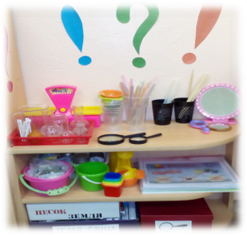
Деятельностный аспект
3 этапа: подготовительный, практический, обобщающий
Подготовительный:
Изучена методическая литература;
Подобран дидактический материал, соответствующее оборудование; организован уголок Юного исследователя ;
Педагогическая диагностика по показателям «Нормативной карты возрастного развития дошкольника» Н. А. Коротковой и П. Г. Нежнова. Особое внимание было уделено показателям познавательной инициативы:
предвосхищает или сопровождает вопросами практическое исследование новых предметов («Что это? Для чего?»);
обнаруживает осознанное намерение узнать что- то относительно конкретных вещей и явлений («Как это получается? Как бы это сделать? Почему это так?»);
высказывает простые предположения о связи действия и возможного эффекта при исследовании новых предметов, стремится достичь определенного эффекта(«Если сделать так...или так…»), не ограничиваясь простым манипулированием;
встраивает свои новые представления в сюжеты игры, темы рисования, конструирования.

Slide 9
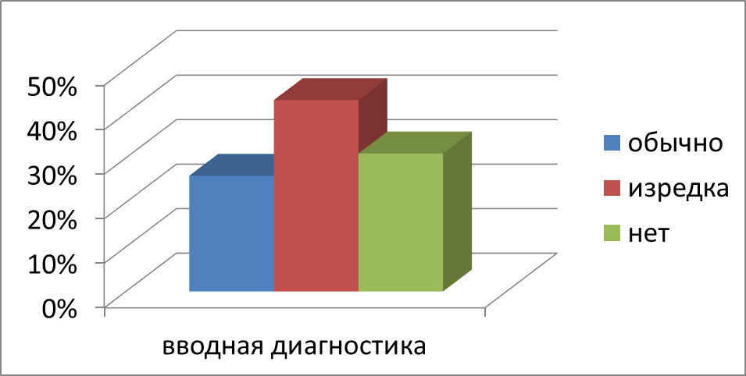
Деятельностный аспект
Практический:
На практическом этапе по результатам вводной диагностики были сделаны следующие выводы:
большая часть детей мало задают вопросов при исследовании новых объектов;
не всегда осознанно хотят узнать об объекте или явлении;
мало высказывают предположений о простых взаимосвязях в окружающем мире;
редко встраивают новые представления в сюжеты игр, темы рисования, конструирования.

Slide 10
Деятельностный аспект
Познавательно-исследовательская деятельность планировалась в разные отрезки времени в течение дня
вовремя непосредственно-образовательной деятельности
на прогулке
в процессе режимных моментов, в утреннее и вечернее время
Организация опытов и экспериментов с камнями
Организация опытов и экспериментов с песком и почвой
Организация опытов и экспериментов с воздухом (ветром)
Работа строилась по направлениям
Организация опытов и экспериментов с водой
Организация опытов и экспериментов со снегом и льдом

Slide 11
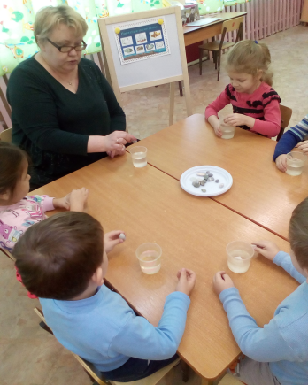
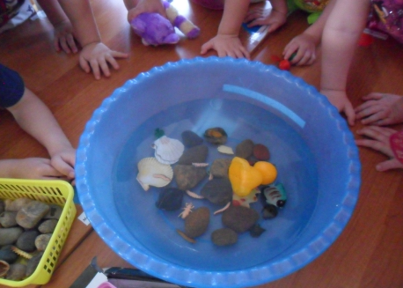
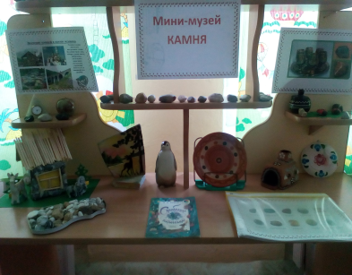
Деятельностный аспект
Опыты и эксперименты с камнями
Тонет или не тонет
Мини-музей камня
Сожмем камень в руке

Slide 12
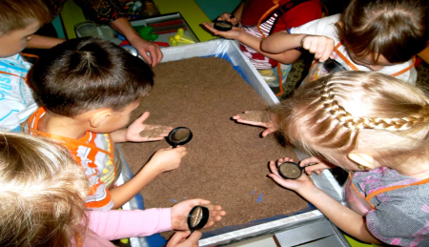
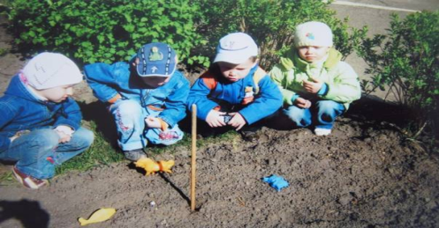
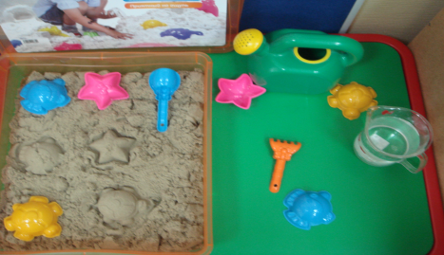
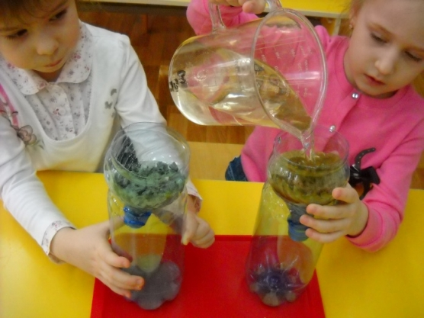
Деятельностный аспект
Опыты и эксперименты с песком и почвой
Рассматриваем песок
Рассматриваем землю
Сырой – сухой песок
Что лучше пропускает воду?

Slide 13
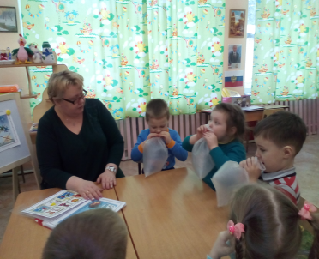
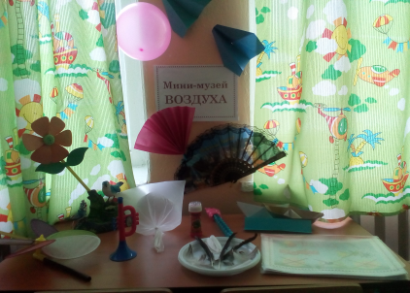
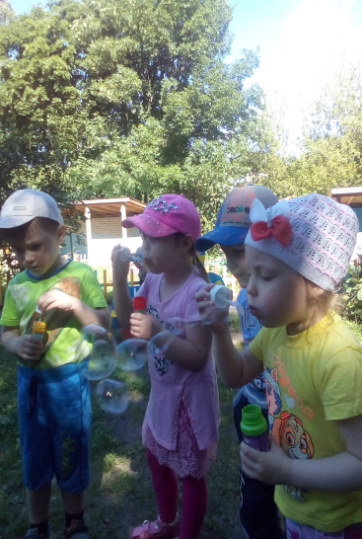
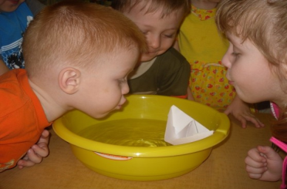
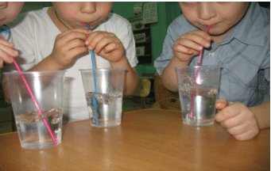
Деятельностный аспект
Опыты и эксперименты с воздухом (ветром)
Ловим воздух
Мини-музей воздуха
Дует, дует ветерок
Как можно увидеть воздух
Куда дует ветер

Slide 14
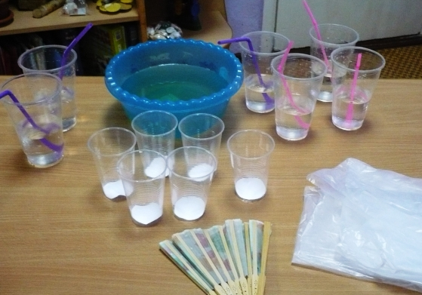
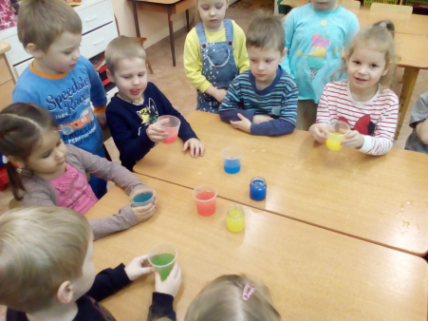
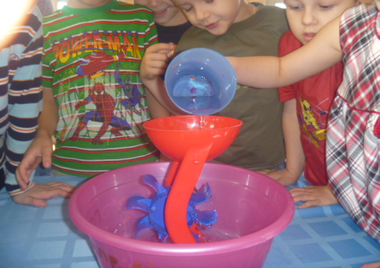
Деятельностный аспект
Опыты и эксперименты с водой
Окрашиваем воду в любимый цвет
Вода имеет вкус
Движение воды

Slide 15
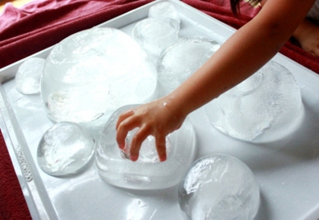
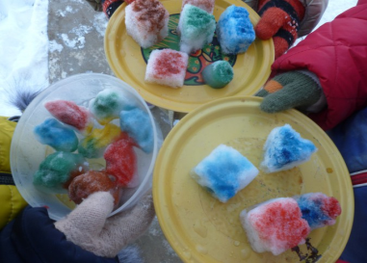
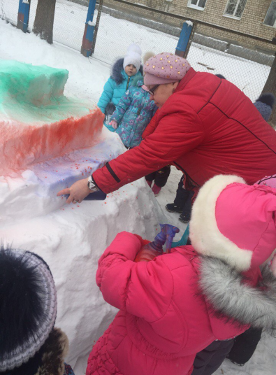
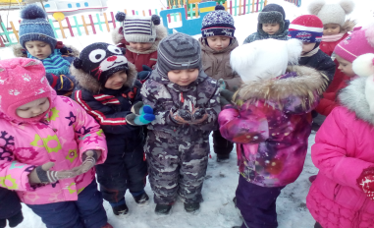
Деятельностный аспект
Опыты и эксперименты со снегом и льдом
Обследуем лед
Заморозили цветную воду
Удивительные превращения снега
Какие красивые снежинки
Раскрасим горку цветной водой

Slide 16
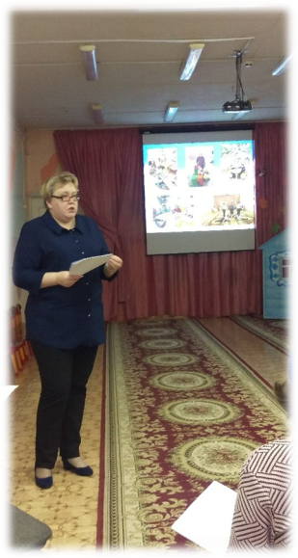
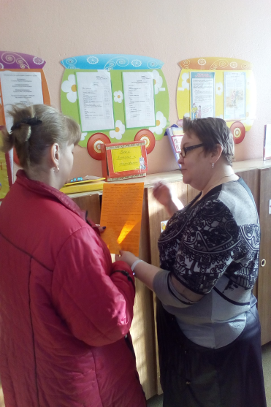
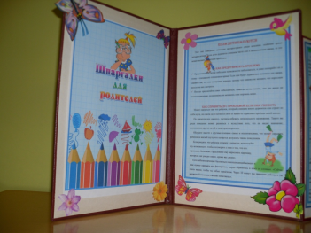
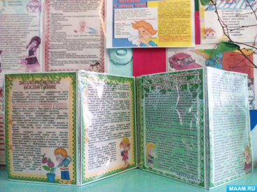
Деятельностный аспект
Взаимодействие с родителями
Папки-передвижки
Родительские собрания
Консультации
Беседы

Slide 17
Новизна
Тематическое планирование организации опытов с объектами неживой природы;
Конспекты образовательной деятельности, конспекты наблюдений;
Мини- музеи «Камня», «Воздуха»;
Проект «Ах ты зимушка-зима, как много снега принесла» ;
Дидактические игры «Когда это бывает?» , «Зимнее лото».
Консультация для родителей по экологическому воспитанию детей «Опыты для дошкольников», «Организация детского экспериментирования в домашних условиях»;
Картотека опытов и экспериментов с неживой природой;
Презентации для детей «Что такое снег?», «Свойства воздуха», «Свойства камня», «Движение воды», «Опыт с воздухом», «Эксперимент с бруском», «Эксперимент-гололед»;
Интерактивные игры «Игры со смешариками», «Снег и лед», «Загадки от Лунтика»

Slide 18
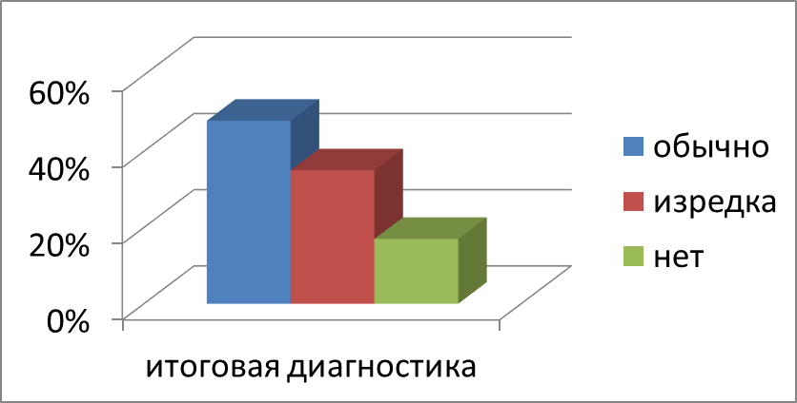
Результаты профессиональной деятельности
Повысился собственный познавательный опыт в вопросе организации познавательно-исследовательской деятельности. Значительно обогатилась РППС.
Дети:
- чаще задают вопросы, интересуются объектами окружающего мира;
- проявляют интерес к экспериментированию;
- сформировались представления о свойствах и явлениях объектов неживой природы;
- идет активное формирование умения делать открытия и выводы при исследовании объектов неживой природы;
в опытах и экспериментах стремятся достичь определенного эффекта.
Родители:
Участвуют в организации познавательно-исследовательской деятельности в группе и дома:
обогащении РППС ;
создании условий для экспе-риментирования на участке.
Работа на перспективу:
- в старшем дошкольном возрасте организация познавательно-исследовательской деятельности планируется осуществляться, используя технологию Н. А. Коротковой.

Slide 19
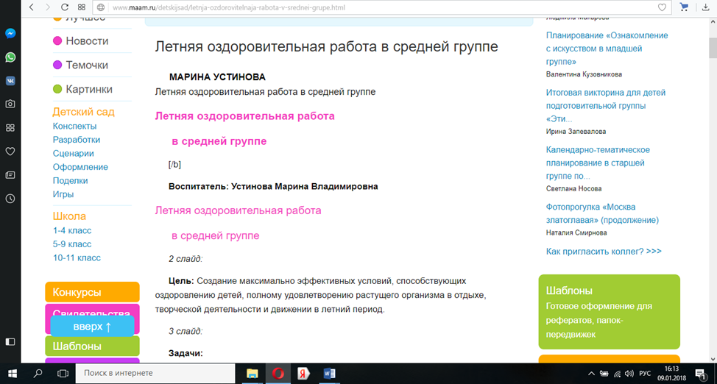
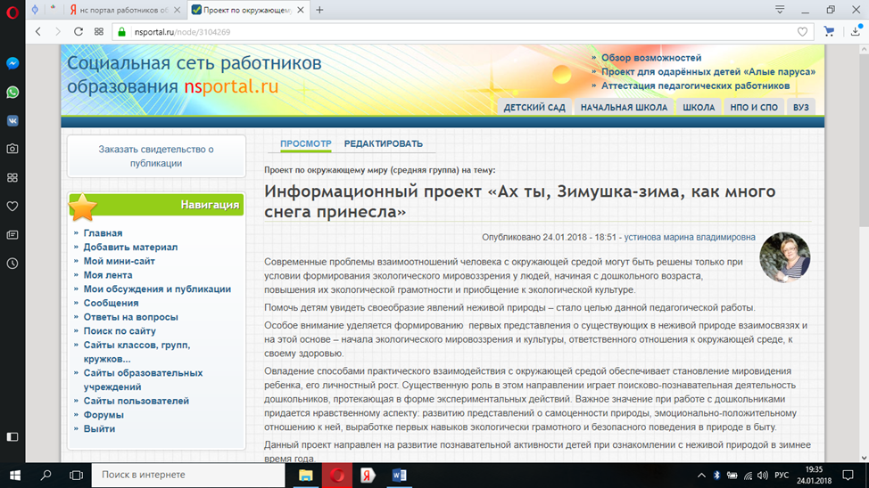
Транслируемость практических достижений
Выступление на педагогическом совете с докладом из опыта работы «Организация опытов и экспериментов с младшими дошкольниками» - 2016;
Открытый показ образовательной деятельности по экологическому воспитанию для педагогов МБДОУ – 2016;
Публикация методической разработки «Летняя оздоровительная работа в средней группе» на Международном образовательном портале МААМ. – 2017;
Районные конкурсы «Радуга открытий», «Путешествие в мир природы» - 2017 ;
Публикация информационного проекта «Ах ты зимушка-зима сколько снега принесла» в социальной сети работников образования nsportal.ru. – 2018.

Slide 20
Литература
Веракса Н.Е., Галимов О.Р. Познавательно-исследовательская деятельность дошкольников. Для работыс детьми 4-7 лет. – М.: МОЗАИКА-СИНТЕЗ,2012.
Веракса Н.Е., Галимов О.Р. Познавательно-исследовательская деятельность дошкольников. Для занятий с детьми 4-7 лет. – М.: МОЗАИКА-СИНТЕЗ, 2016.
Дмитриева Е.А., Зайцева О.Ю., Калиниченко С.А. Детское экспериментирование. Карты-схемы для проведения опытов: Метод. пособие. – М.: ТЦ Сфера, 2016.
Исакова Н.В. Развитие познавательных процессов у дошкольников через экспериментальную деятельность. – СПб.: ООО «Издательство «ДЕТСТВО-ПРЕСС», 2013.
Корнилова В.М. «Экологическое окно» в детском саду: Методические рекомендации. – М.: ТЦ Сфера, 2008.
Крашенинников Е.Е., Холодова О.Л. Развитие познавательных способностей дошкольников. Для занятий с детьми 4-7 лет. – М.: МОЗАИКА-СИНТЕЗ, 2016.
Николаева С.Н. Парциальная программа «Юный эколог»: Для работы с детьми 3-7 лет. – М.:МОЗАИКА-СИНТЕЗ, 2016.
Соломенникова О.А. Ознакомление с природой в детском саду: Средняя группа. – М.: МОЗАИКА-СИНТЕЗ, 2016.
Тугушева Г.П., Чистякова А.Е. Экспериментальная деятельность детей среднего возраста: Методическое пособие. – СПб.: ДЕТСТВО-ПРЕСС, 2009.
Интернет-ресурсы: http://www.maaam.ru «Мааам», http://www.doshkolenok.ru «Дошколенок», http://www. nsportal.ru «Социальная сеть работников образования»

Slide 21
Спасибо за
внимание !

